Slide 1



국민연금 스튜어드십코드
국 정 감 사
KDB산업은행
중소기업은행
예금보험공사

Slide 2
국민연금 스튜어드십코드
캠코의 국민행복기금 업무
진흥원으로 일원화 필요
[서민금융진흥원]

Slide 3
□ 이계문 진흥원 원장 취임(18.10.5)
- 취임사 생략하고 현장(관악 서민금융통합지원센터) 방문 애로사항 청취
서면취임사) “취약계층 금융 애로 해소 “를 위해 최선을 다함으로써
국정과제인 포용금융 정책 을 적극적으로 뒷받침하겠다.”

Slide 4
Q1.
포용금융이란 무엇이라고 생각하는가?
서민들에게 희망의 사다리 가 되어주는 것 아닌가?
그렇다면 캠코(자산관리공사)에서 시행 하고 있는
매입채권 채무조정 업무 에 대해서 어떻게 생각하는가?

Slide 5
□ 국민행복기금 주체
’16.9.23 서민금융진흥원 출범과 함께
캠코 보유 지분 전량(68.28%) 진흥원 양도
※ 기획·이사회·주주총회 등 운영 사무는 진흥원 내 별도조직인 국민행복기금 운영사무국이 담당하고, 사업 실행과 회계·자금·전산·계약 등은 캠코(자산관리자)에 위탁하여 운영
국민행복기금
국민행복기금 이사회(7명)
(이사 6명, 감사1명)
서민금융진흥원(사무국)
집행업무 위탁
한국자산관리공사(집행)

Slide 6
Q2.
사실상 페이퍼컴퍼니로 운영되며 캠코가 위탁‧운영했던 국민행복기금이 지난 ‘16년 서민금융진흥원이 출범 하면서 진흥원 자회사로 주체가 명확하게 전환 되었는데,
- 여전히 캠코에 위탁하여 운영하는 이유 가 무엇인가?
사유) 진흥원 설립 당시 조직․인력이 확충되지 않아 기존과 같이
캠코에 자산관리 업무를 지속 위탁

Slide 7
□ 캠코의 설립근거
<금융회사부실자산 등의 효율적 처리 및 한국자산관리공사의 설립에 관한 법률>
(약칭: 자산관리법)
제3장 한국자산관리공사
제6조(설립) 금융회사등이 보유하는 부실자산의 정리 촉진과 부실징후기업의 경영정상화 등을 효율적으로 지원하기 위하여 한국자산관리공사를 설립한다.(전문개정 2011.5.19)

Slide 8
Q3.
잘아시겠지만 진흥원이 위탁한 캠코 의 경우 설립법률 어디에도
매입채권에 대한 채무조정을 할 수 있는 근거 가 없는데,
- 어떠한 근거로 매입채권 채무조정을 위탁했는가?
근거: 금융위원회, 「국민행복기금 주요내용 및 추진계획」, ’13.3.25
- 기존 위탁업무 계속 위탁
매입채권 채무조정에 대한 법적인 명확한 근거도 없는데,
금융위 대책에 따라 위탁한 관행을 따른 것은 잘못된 것 아닌가?

Slide 9
□ 캠코의 위탁업무
국민행복기금 재원 이 활용되는 업무 전부가 캠코에 위탁 운영
업무 | 재원 | 직접운영 | 위탁
바꿔드림론 | 국민행복기금 | 사무국 운영 | ◦ (캠코)
소액대출
취업지원
매입채권 채무조정

Slide 10
Q4.
매입채권 뿐만 아니라 ▲바꿔드림론(고금리 대출을 기금 보증을 통해 저금리대출로 전환) ▲소액대출 ▲취업지원 업무도 캠코에 위탁 운영 하고 있는데,
캠코는 현재 기업구조조정 등 본연의 업무 보다
진흥원에서 위탁받은 업무로 인해 조직이 비대해지고 있고,
특히 매입채권 채무조정 수익(연 1,200억원 상당)으로
기관을 운영하고 있는 실정
- 이 구조가 효율적이고 바람직한 방향 이라고 생각하는가?

Slide 11
□ 중복 업무 발생
(진흥원 워크숍 18.10.19)
원장 “서민‧취약계층이 소득이 창출할 수 있도록 취업상담, 알선,
연계 등의 서비스를 제공 하는 일이 무엇보다 중요하다” 강조
(진흥원 역할) 실직, 폐업, 소득 부족 문제로 구직을 원하는 취약계층
취업연계 등 지원

Slide 12
Q5.
특히 ‘취업지원 ’업무의 경우
진흥원과 캠코가 국민행복기금을 재원으로 중복업무 를 하고 있는데,
- 효율적이라고 보는가?

Slide 13
<제언>
☞ 현재 국민행복기금은 진흥원의 자회사인데 진흥원은 사업계획
예산 등 총괄기획 기능만 수행 하고,
채무조정, 바꿔드림론, 소액대출, 취업지원 등 실제 집행업무는 캠코 가
국민행복기금의 자산관리자로서 업무를 위탁받아 수행하는 형태인데,
캠코 는 부실채권을 매입 정리하는 기관 이지 서민금융을 수행하는
전문기관이 아니므로, 서민금융 관리에 대한 비효율 이 발생함

Slide 14
☞ 캠코의 국민행복기금 지분을 진흥원으로 이관한 근본 취지 에 맞게 캠코가
수행하는 국민행복기금 업무 전체를 진흥원 으로 일원화 하여 관리의
효율성을 높이고,
- 수요자인 서민 들 입장에서 종합적인 지원을 할 수 있도록 하는 게 바람직함

Slide 15
Q6.
국민행복기금 관련 업무를 서민금융진흥원으로 일원화하는 것에 대한
진흥원의 입장과 향후 계획은?
(예상답변) 전반적으로 공감하고 금융위원회와 협의
(다만) 매입채권 채무조정은「서민의 금융생활 지원에 관한 법률」상
진흥원의 업무 범위에 해당하지 않으므로 현재와 같이
캠코에 위탁이 불가피

Slide 16
Q7.
매입채권 채무조정은 캠코 역시 업무 범위에 해당하지 않기 때문에
추심회사 같은 매입채권 채무조정 업무는 폐지 하고,
개인 채무조정 업무를 하고 있는 신용회복위원회를 통해 공적자금을
투입해 채무조정 울타리를 더욱 두텁게 해야 한다고 보는데, 동의하는가?

Slide 17
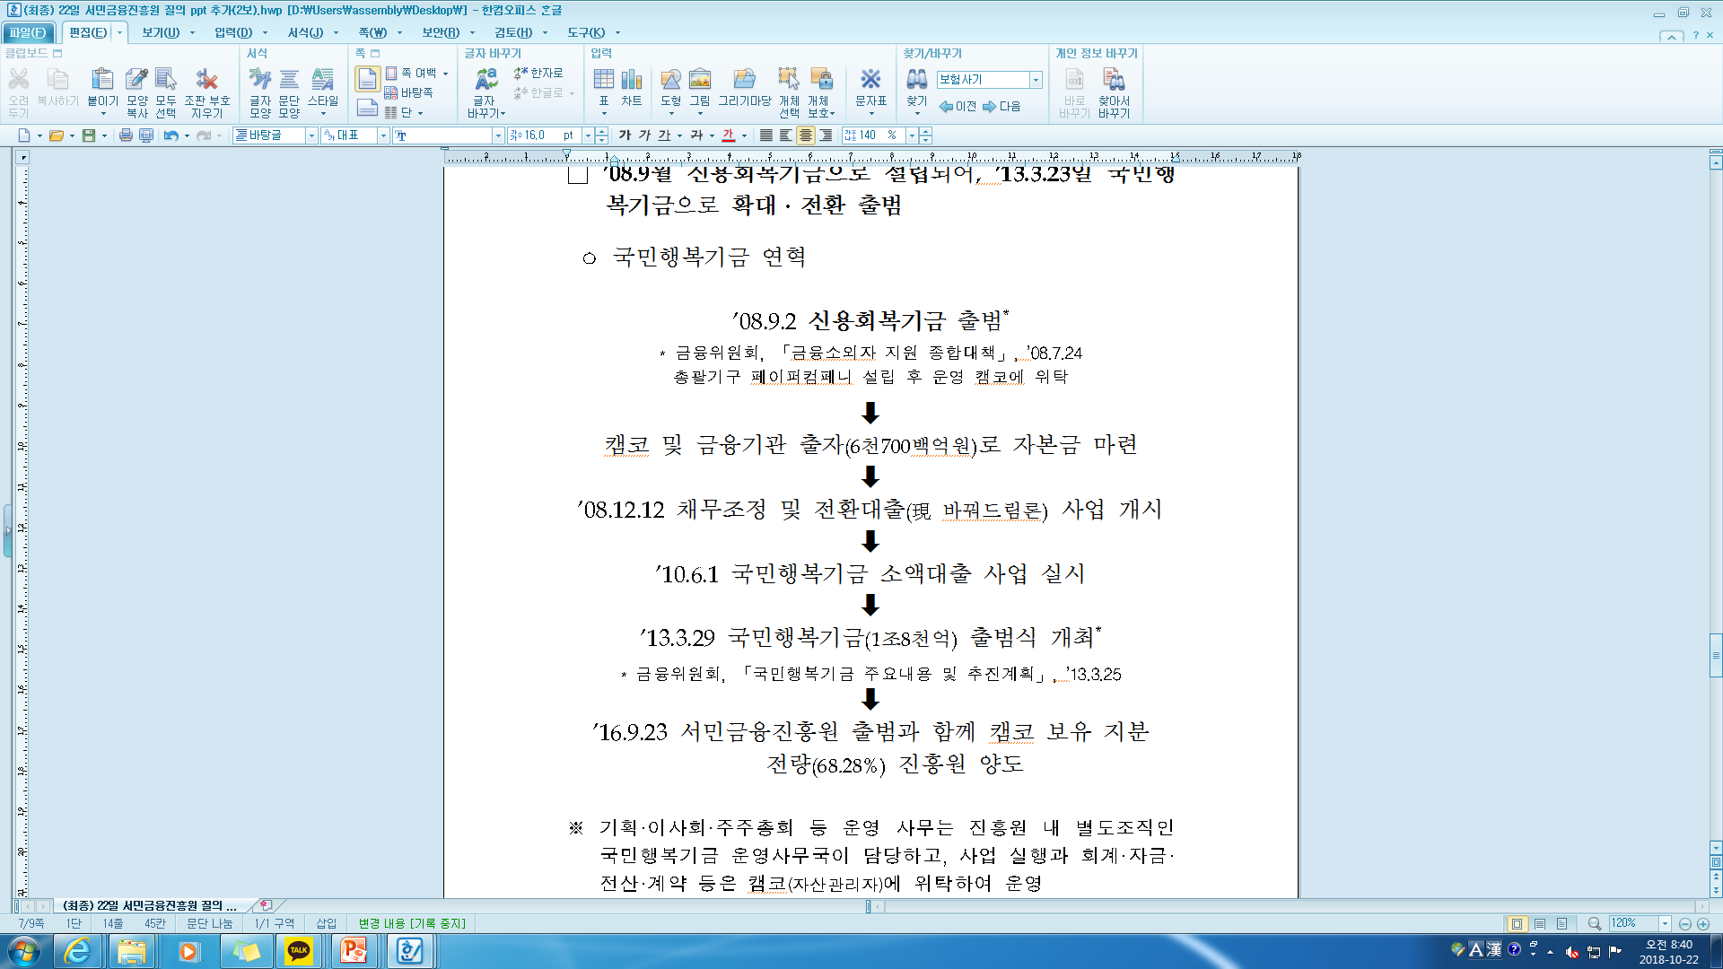
1. 국민행복기금 연혁 2. 이사회 및 주주기관 구성 현황
□ ’08.9월 신용회복기금으로 설립되어, ’13.3.23일 국민행복기금으로 확대․전환 출범
ㅇ 국민행복기금 연혁

Slide 18
□ 현재 이사회는 7명의 이사(이사 6명, 감사1명)으로 구성되어 있으며,
ㅇ 주주기관은 서민금융진흥원(62.28%)과 금융기관 20개사 등
총 21개 주주로 구성

Slide 19
붙임 |  | 국민행복기금 주주 현황
주주 번호 | 주주명 | 주식수 | 비 율
1 | 서민금융진흥원 | 500,000주 | 68.28%
2 | 주식회사 경남은행 | 3,207주 | 0.44%
3 | 주식회사 광주은행 | 2,872주 | 0.39%
4 | 주식회사 국민은행 | 18,353주 | 2.51%
5 | 기업은행 | 13,539주 | 1.85%
6 | 농협은행 | 11,353주 | 1.55%
7 | 주식회사 대구은행 | 5,801주 | 0.79%
8 | 주식회사 부산은행 | 4,700주 | 0.64%
9 | 한국산업은행 | 34,066주 | 4.65%
10 | 수협은행/ | 2,372주 | 0.32%

Slide 20
주주 번호 | 주주명 | 주식수 | 비 율
11 | 주식회사 신한은행 | 33,680주 | 4.60%
12 | 주식회사 한국씨티은행 | 2,094주 | 0.29%
13 | 주식회사 하나은행 | 60,105주 | 8.20%
14 | 주식회사 우리은행 | 28,758주 | 3.93%
15 | 주식회사 전북은행 | 1,776주 | 0.24%
16 | 주식회사 제주은행 | 1,515주 | 0.21%
17 | 우리종합금융 주식회사 | 749주 | 0.10%
18 | 유안타 증권 주식회사 | 2,702주 | 0.37%
19 | 메리츠종합금융 주식회사 | 79주 | 0.01%
20 | NH투자증권 주식회사 | 2,389주 | 0.33%
21 | 서울보증보험 주식회사 | 2,218주 | 0.30%
합 계 |  | 732,328주 | 100.00%

